Slide 1
Параллельная симуляция часть 2
Лаборатория суперкомпьютерных технологий для биомедицины, фармакологии и малоразмерных структур
Григорий Речистов
grigory.rechistov@phystech.edu
Notes:
14.04.14

Slide 2
Parallel Discrete event simulation
Консервативные модели
Оптимистические модели
Time Warp
14.04.14
Лаборатория суперкомпьютерных технологий для биомедицины, фармакологии и малоразмерных структур
<номер>

Slide 3
PDES?
Прогресс симуляции
Поток 1
Причина и следствие
Поток 2
Физическое время
14.04.14
Лаборатория суперкомпьютерных технологий для биомедицины, фармакологии и малоразмерных структур
<номер>

Slide 4
Предпосылки
У нас нет гарантий, что потоки симулятора будут исполняться синхронно
Однако можно предположить, что большую часть времени они будут выровнены, и порядок событий будет корректным
14.04.14
Лаборатория суперкомпьютерных технологий для биомедицины, фармакологии и малоразмерных структур
<номер>

Slide 5
Оптимистичные схемы 1
Даём параллельной программе работать самой по себе
Периодически сохраняем (корректное) состояние всей системы
При обнаружении каузальных ошибок откатываемся до ближайшего сохранённого состояния
Проходим проблемный участок аккуратными методами (напр. консервативно)
14.04.14
Лаборатория суперкомпьютерных технологий для биомедицины, фармакологии и малоразмерных структур
<номер>

Slide 6
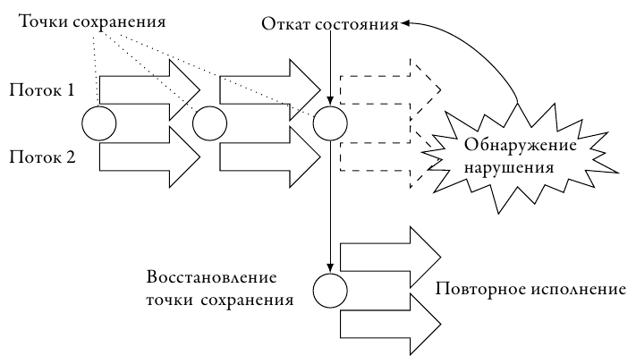
Оптимистичные схемы 2
14.04.14
Лаборатория суперкомпьютерных технологий для биомедицины, фармакологии и малоразмерных структур
<номер>

Slide 7
Оптимистичные схемы 3
+ Синхронизируемся только тогда, когда этого не удалось избежать
- Цена создания точек сохранения: время, память
- Цена отката
- Необходимость иметь схему симуляции для «плана Б» в случае отката
14.04.14
Лаборатория суперкомпьютерных технологий для биомедицины, фармакологии и малоразмерных структур
<номер>

Slide 8
Time Warp
Сообщение — набор данных, описывающих событие, которое должно быть добавлено в одну из очередей событий. Оно характеризуется, кроме своего непосредственного содержимого, виртуальными временами отправки tsend и обработки treceive.
LVT (local virtual time) — значение симулируемого времени отдельного потока, участвующего в симуляции. Для создаваемых событий их время отправки tsend равно значению LVT отправителя. В отличие от консервативных схем, эта величина может как расти в процессе симуляции, так и убывать в случае отката процесса.
Jefferson et al. Time warp operating system. 1987
14.04.14
Лаборатория суперкомпьютерных технологий для биомедицины, фармакологии и малоразмерных структур
<номер>

Slide 9

GVT
GVT (global virtual time) — глобальное время для всей симуляции, определяющее, до какой степени возможно её откатывать. Глобальное время всегда монотонно растёт, всегда оставаясь позади локального времени самого медленного потока, а также оно меньше времени отправки самого раннего ещё не доставленного события:
14.04.14
Лаборатория суперкомпьютерных технологий для биомедицины, фармакологии и малоразмерных структур
<номер>

Slide 10
Straggler, antimessage
Отставшее сообщение (straggler) — событие, пришедшее в очередь с меткой времени treceivestraggler, меньшей, чем LVT получателя. Его обнаружение вызывает откат текущего состояния, при этом LVT уменьшается, пока не станет меньше, чем treceivestraggler, после чего оно может быть обработано. После этого возобновляется прямая симуляция.
Антисообщение (antimessage). Каждое антисообщение соответствует одному ранее созданному сообщению, порождённому в интервале симулируемого времени [tstraggler, LVTi] и вызывает эффект, обратный его обработке (т.е. возвращает состояние в исходное).
14.04.14
Лаборатория суперкомпьютерных технологий для биомедицины, фармакологии и малоразмерных структур
<номер>

Slide 11
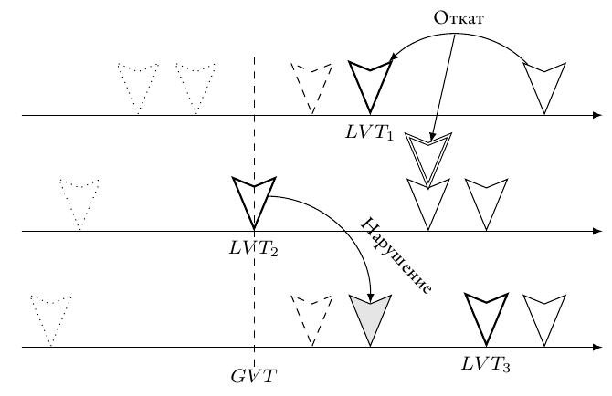
Работа Time Warp
14.04.14
Лаборатория суперкомпьютерных технологий для биомедицины, фармакологии и малоразмерных структур
<номер>

Slide 12
Fossil Collection
Освобождение места, занятого сообщениями, расположенными левее GVT
14.04.14
Лаборатория суперкомпьютерных технологий для биомедицины, фармакологии и малоразмерных структур
<номер>

Slide 13
Рекомендуемая литература (1/2)
Fujimoto Richard M. Parallel discrete event simulation // Commun. ACM. — 1990. — Окт. — Т. 33, No 10. — С. 30–53. http://doi.acm.org/10.1145/84537.84545
Liu Jason Parallel Discrete-Event Simulation. — 2009. http://www.cis.fiu.edu/~liux/research/papers/pdes-eorms09.pdf
Lantz Robert E. Parallel SimOS: Performance and Scalability for Large System Simulation. — 2007 http://cs.stanford.edu/~rlantz/papers/lantz-thesis.pdf
14.04.14
Лаборатория суперкомпьютерных технологий для биомедицины, фармакологии и малоразмерных структур
<номер>

Slide 14
Рекомендуемая литература (2/2)
Параллельная симуляция. IDZ
http://software.intel.com/ru-ru/blogs/2013/09/22/0
http://software.intel.com/ru-ru/blogs/2013/09/22/1
http://software.intel.com/ru-ru/blogs/2013/09/22/2
http://software.intel.com/ru-ru/blogs/2013/09/22/3
14.04.14
Лаборатория суперкомпьютерных технологий для биомедицины, фармакологии и малоразмерных структур
<номер>

Slide 15
На следующей лекции:
Параллельная симуляция
  Особенности моделирования процессоров
  Атомарные инструкции
  Модели консистентности памяти
14.04.14
Лаборатория суперкомпьютерных технологий для биомедицины, фармакологии и малоразмерных структур
<номер>

Slide 16
Спасибо за внимание!
Все материалы курса выкладываются на сайте лаборатории:
http://iscalare.mipt.ru/material/course_materials/
Замечание: все торговые марки и логотипы, использованные в данном материале, являются собственностью их владельцев. Представленная здесь точка зрения отражает личное мнение автора, не выступающего от лица какой-либо организации.
14.04.14
Лаборатория суперкомпьютерных технологий для биомедицины, фармакологии и малоразмерных структур
<номер>
Notes:
14.04.14

Slide 17
Почему всё так
Отсутствует порядок исполнения в привычном нам понимании
  Необходимо балансировать гранулярность критических секций, сложность кода и скорость работы
Консервативные модели — перестраховка: не все точки синхронизации на самом деле нужны
Оптимистические модели — надеемся на быстрый «частный случай», в (должно быть) редких исключениях возвращаемся к общей схеме.
  Гранулярность критических секций большая, но мы можем иметь более одного потока внутри каждой: транзакции.
14.04.14
Лаборатория суперкомпьютерных технологий для биомедицины, фармакологии и малоразмерных структур
<номер>

Slide 18
Транзакции (1/3)
Блок кода, эффектов от исполнения которого не видно до его (успешного) окончания
Если по каким-то причинам транзакция прерывается в середине, то её эффектов вообще нет. Как будто она и не начиналась
Несколько транзакций могут исполняться параллельно, но если они конфликтуют по ресурсам, то выживет только одна — остальные будут отменены
14.04.14
Лаборатория суперкомпьютерных технологий для биомедицины, фармакологии и малоразмерных структур
<номер>

Slide 19
Транзакции (2/3)
Упрощается параллельное программирование
  Не приходится мельчить критические секции — даже большие Tx могут быть исполнены эффективно
  Алгоритмы выглядят проще (Tx комбинируемы, в отличие от блокировок)
Чисто программная реализация может быть медленной
  Точки сохранения, откаты
Неклассическая парадигма программирования
    Нет общепринятой поддержки в языках
14.04.14
Лаборатория суперкомпьютерных технологий для биомедицины, фармакологии и малоразмерных структур
<номер>

Slide 20
Транзакции (3/3)
Существуют программные реализации параллельного программирования с использованием Tx (напр. в Java, С++ Boost, Haskell, .NET)
Аппаратная поддержка встречается реже. Пример: Intel Haswell TSX.
  http://www.hwsw.hu/kepek/hirek/2012/09/SF12_ARCS004_100.pdf
14.04.14
Лаборатория суперкомпьютерных технологий для биомедицины, фармакологии и малоразмерных структур
<номер>

Slide 21
Детерминированность симуляции
Пересылка сообщений между потоками должна происходить в моменты, определённые заранее
Схема с доменами отвечает этому условию
Существуют ли какие-то ещё схемы?
14.04.14
Лаборатория суперкомпьютерных технологий для биомедицины, фармакологии и малоразмерных структур
<номер>

Slide 22
Что можно параллелить в симуляторе
Модели процессоров
  Подсистемы модели ЦПУ
Модели периферии
  Осмысленно для I/O интенсивных сценариев
    База данных, пишущая на несколько дисков
14.04.14
Лаборатория суперкомпьютерных технологий для биомедицины, фармакологии и малоразмерных структур
<номер>

Slide 23
Модель процессора
Интерпретатор
  Вводим контексты симуляции, не все из них параллельны
  Параллелен только внутренний цикл
Двоичный транслятор
  Отдельный поток транслятора
  Отдельный поток симуляции
14.04.14
Лаборатория суперкомпьютерных технологий для биомедицины, фармакологии и малоразмерных структур
<номер>

Slide 24
Что может облегчить симуляцию?
Особенности моделируемой памяти
  Модель когерентности
  Совпадение моделей у гостя и хозяина
Особенности моделируемой программы
  Корректные программы симулировать легче
14.04.14
Лаборатория суперкомпьютерных технологий для биомедицины, фармакологии и малоразмерных структур
<номер>

Slide 25
Модель когерентности памяти (1/3)
Thread#1
  Read-Write1-Write2
Thread#2
  Read
  Может ли увидеть результаты Write1?
14.04.14
Лаборатория суперкомпьютерных технологий для биомедицины, фармакологии и малоразмерных структур
<номер>

Slide 26
Модель когерентности памяти (2/3)
Strict consistency
Thread#1
  Read-(sync)-Write1-(sync)-Write2-(sync)
Thread#2
  После каждой операции новое значение видно всем агентам в системе
14.04.14
Лаборатория суперкомпьютерных технологий для биомедицины, фармакологии и малоразмерных структур
<номер>

Slide 27
Модель когерентности памяти (3/3)
Release consistency
Thread#1
  Read-Write1-Write2-Sync
Thread#2
  Обновление общего значения только после явной синхронизации
14.04.14
Лаборатория суперкомпьютерных технологий для биомедицины, фармакологии и малоразмерных структур
<номер>

Slide 28
Корректность симулируемой программы
Моделируемый
поток 1
Моделируемый
поток 2
Моделируемый
поток N
Cellular Disco: DSM система
Ядро 1
Ядро 2
Ядро N
Дельта памяти
Чтение
Запись
14.04.14
Лаборатория суперкомпьютерных технологий для биомедицины, фармакологии и малоразмерных структур
<номер>

Slide 29
Реализация в современных продуктах
Многие пытались, немногие преуспели
До сих пор нет универсального решения
Частные решения существуют
14.04.14
Лаборатория суперкомпьютерных технологий для биомедицины, фармакологии и малоразмерных структур
<номер>

Slide 30
Simics
Доменная схема синхронизации
  Минимальная единица параллельного исполнения — материнская плата
Процессоры внутри исполняются последовательно
Детерминистичная система
14.04.14
Лаборатория суперкомпьютерных технологий для биомедицины, фармакологии и малоразмерных структур
<номер>

Slide 31
BigSim
Система поддержки разработки для IBM BlueGene
Программная модель Charm++ (AMPI)
Оптимистическая схема
14.04.14
Лаборатория суперкомпьютерных технологий для биомедицины, фармакологии и малоразмерных структур
<номер>

Slide 32
Graphite
Симулятор уровня приложений IA-32 (Debian Lenny)
Основан на Pin
Консервативная схема с пересылкой меток времени
Distributed shared memory
Недетерминистичный
14.04.14
Лаборатория суперкомпьютерных технологий для биомедицины, фармакологии и малоразмерных структур
<номер>

Slide 33
Same ISA VM
VBox, VMWare, Qemu, Xen …
Способны исполнять параллельно ядра гостевой системы с помощью DEX
Архитектура гостя ~ архитектуре хозяина
Недерминистичны
14.04.14
Лаборатория суперкомпьютерных технологий для биомедицины, фармакологии и малоразмерных структур
<номер>

